Slide 1
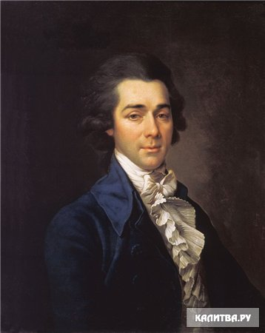
Львов Николай Александрович 1751-1804

Slide 2
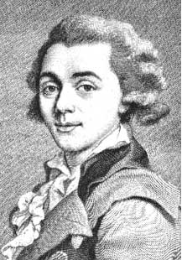
Николай Александрович Львов – один из самых выдающихся деятелей русской культуры второй половины XVIII века. Свое могучее дарование он проявил практически во всех отраслях науки и культуры: в поэзии и музыке, в архитектуре и механике, изобразительном искусстве и истории. Круг интересов Львова был поистине широк. Он переводил античных поэтов и издавал русские летописи, организовал производство русского сафьяна, открыл залежи каменного угля на Валдайской возвышенности и составил первое описание кавказских минеральных вод. Он был великолепнейшим архитектором, по его проектам в Москве, Твери, Санкт-Петербурге и других городах построены особняки, административные здания, церкви.

Slide 3
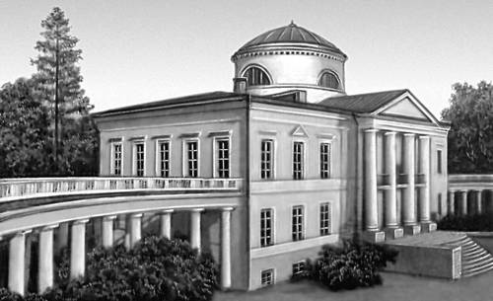
Н.А.Львов родился 15 марта 1751 года в небогатой мелкопоместной семье в усадьбе Новоторжского уезда Тверской губернии. В доме своих родителей он получил великолепное воспитание. Как и большинство дворянских детей того времени, Львов был записан в гвардию и в 1769 был отправлен в Петербург в Измайловский полк. Там вокруг него образовался кружок молодых людей, увлекавшихся музыкой, литературой, живописью. Творческое сознание Николая Александровича сформировалось именно тогда, и не случайно идеалом для него в те годы был многогранный гений М.В.Ломоносова. В 1775 году Львов вновь посетил родное Никольское. Он пристально наблюдал за жизнью и обычаями крестьян и всерьез заинтересовался русской народной песенной культурой. Впоследствии Н.А.Львов внес большой вклад в развитие русской музыкальной фольклористики. Будучи увлеченным собирателем народных песен, он стал инициатором создания “Собрания народных русских песен с их голосами”, увидевшего свет в 1780 году. Опубликование этого сборника имело очень большое значение, так как отныне композиторы могли использовать народные песни в своем творчестве.

Slide 4
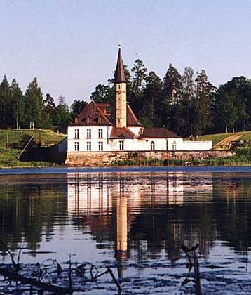
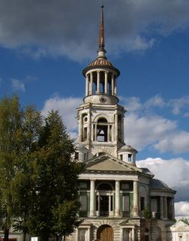
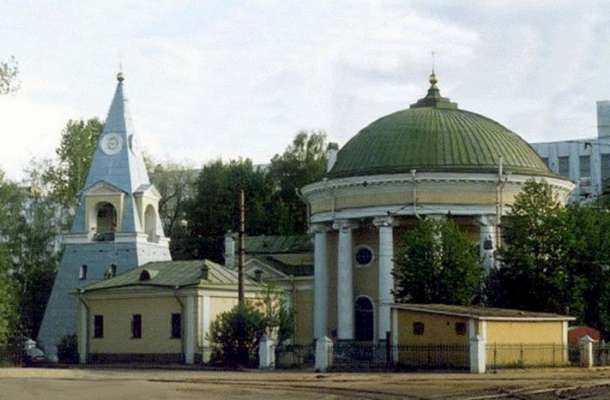
Здания построенные по проекту Львова

Slide 5
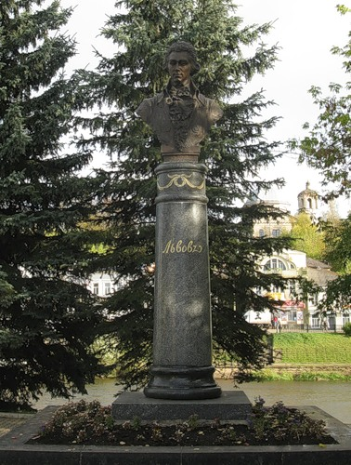
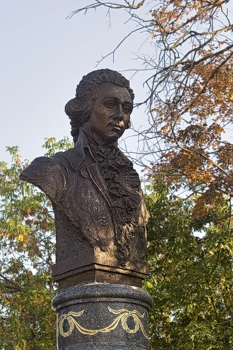
Памятник Львову в Торжке

